Slide 1


Slide 2
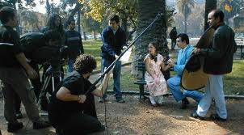
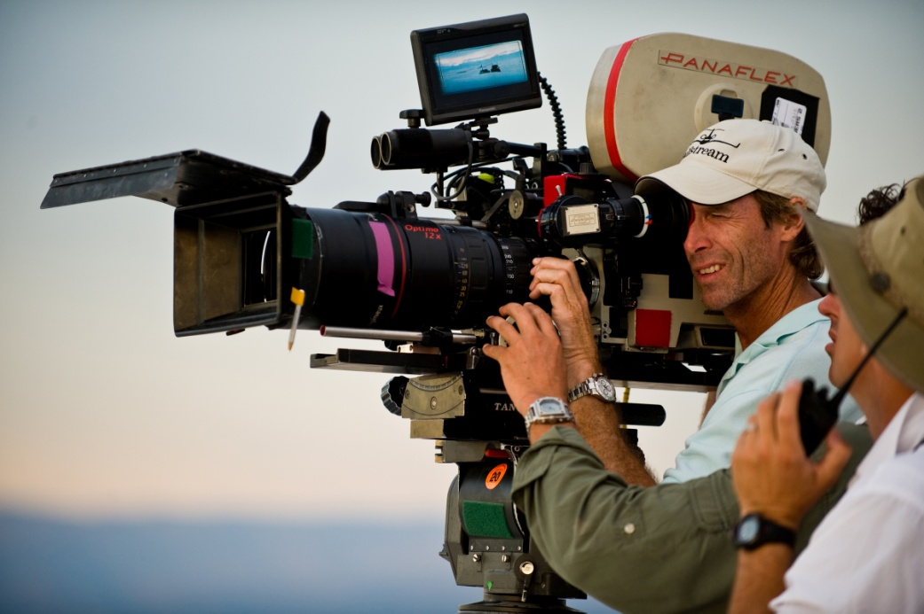
Tema 13
CINE COMO ARTE VISUAL
Personal Docente de Actividad Formativa III-Apreciación de las Artes Plásticas.

